Slide 1


티스토리 운영툴 개발 삽질기
Yun @ Baekjoon Best Conference 2021 Winter

Slide 2
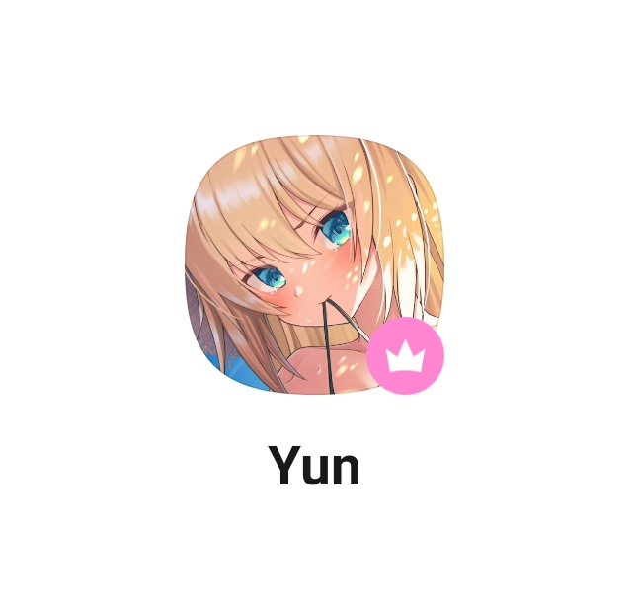
발표자 소개
> Kakao 블로그개발파트 백엔드 2년차 개발자 (파트원들한테 징징거리는 일을 담당)
> 졸업작품으로 교내 온라인 저지 사이트 제작 (김기동 지분 90%)
> 그 전까지는 C++로 Mortal Coil Solver 개발한 게 전부
> 웹 개발은 노베이스 (게시판도 안 만들어 봐서 만들어야겠다고 생각만 3000번 함)
> 현재는 회사에서 Spring으로 개발 중 (언어는 Kotlin, Java)

Slide 3
목차
1. 티스토리 서비스 개요
2. 기획에서 받은 요청
3. 개발 과정
4. 결론
5. 마무리

Slide 4
티스토리 서비스 개요
티스토리는?

Slide 5
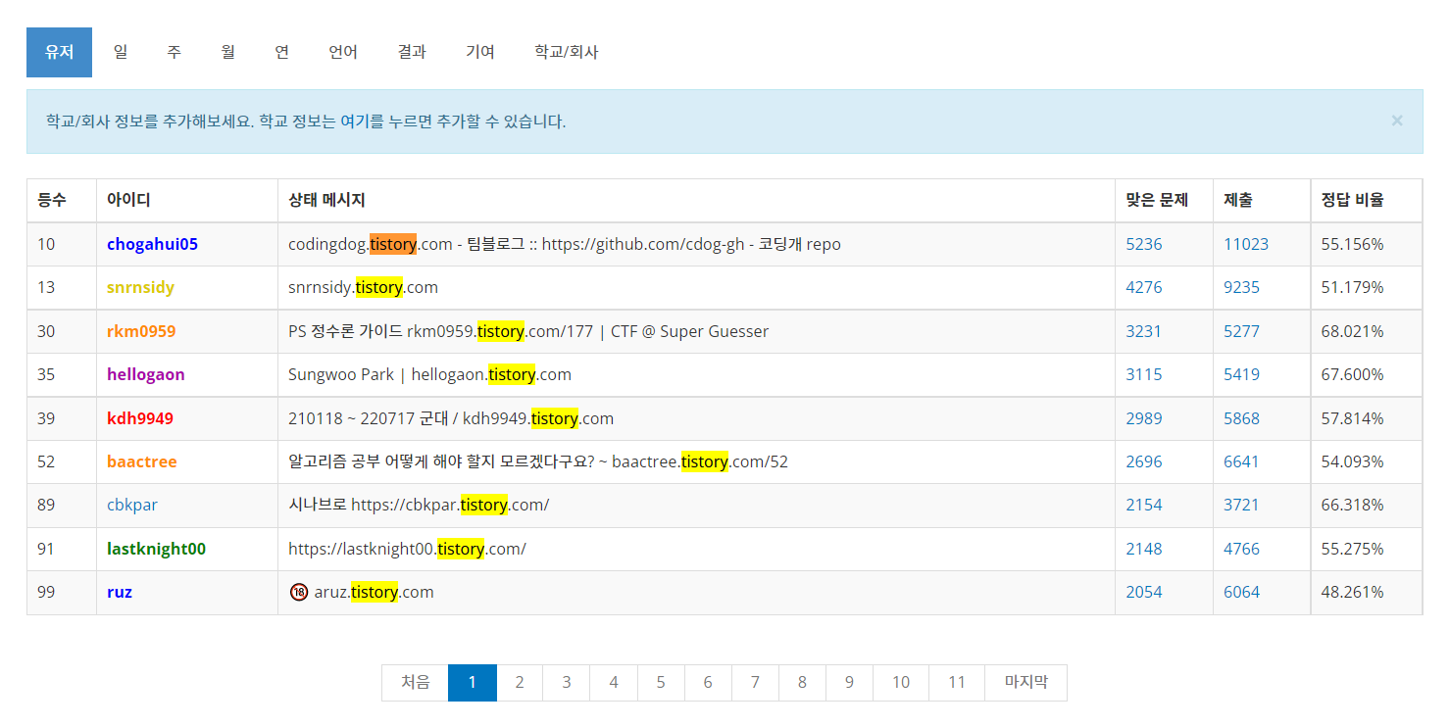
티스토리 서비스 개요
티스토리는?
가입형/설치형 블로그 서비스

Slide 6
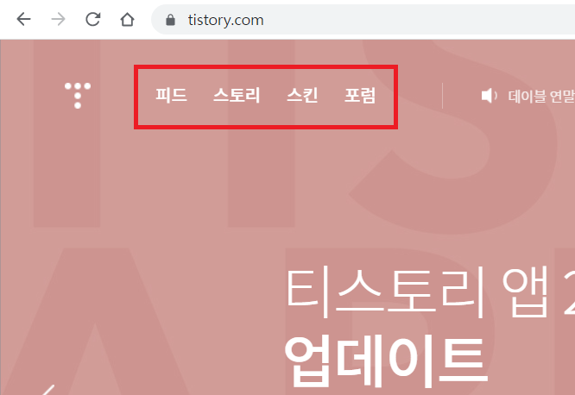
티스토리 서비스 개요
티스토리는?
가입형/설치형 블로그 서비스
그 외에도 (아무도 사용 안 할 것 같은)피드/스토리/스킨/포럼 기능

Slide 7
티스토리 서비스 개요
피드 - 내가 구독하는 블로그 새 글
스토리 - 공감 많이 받은 블로그 글 노출
스킨 - 사용자 커스텀 스킨 공유
포럼 - 블로그 소개나 꿀팁 공유, 질문 등

Slide 8
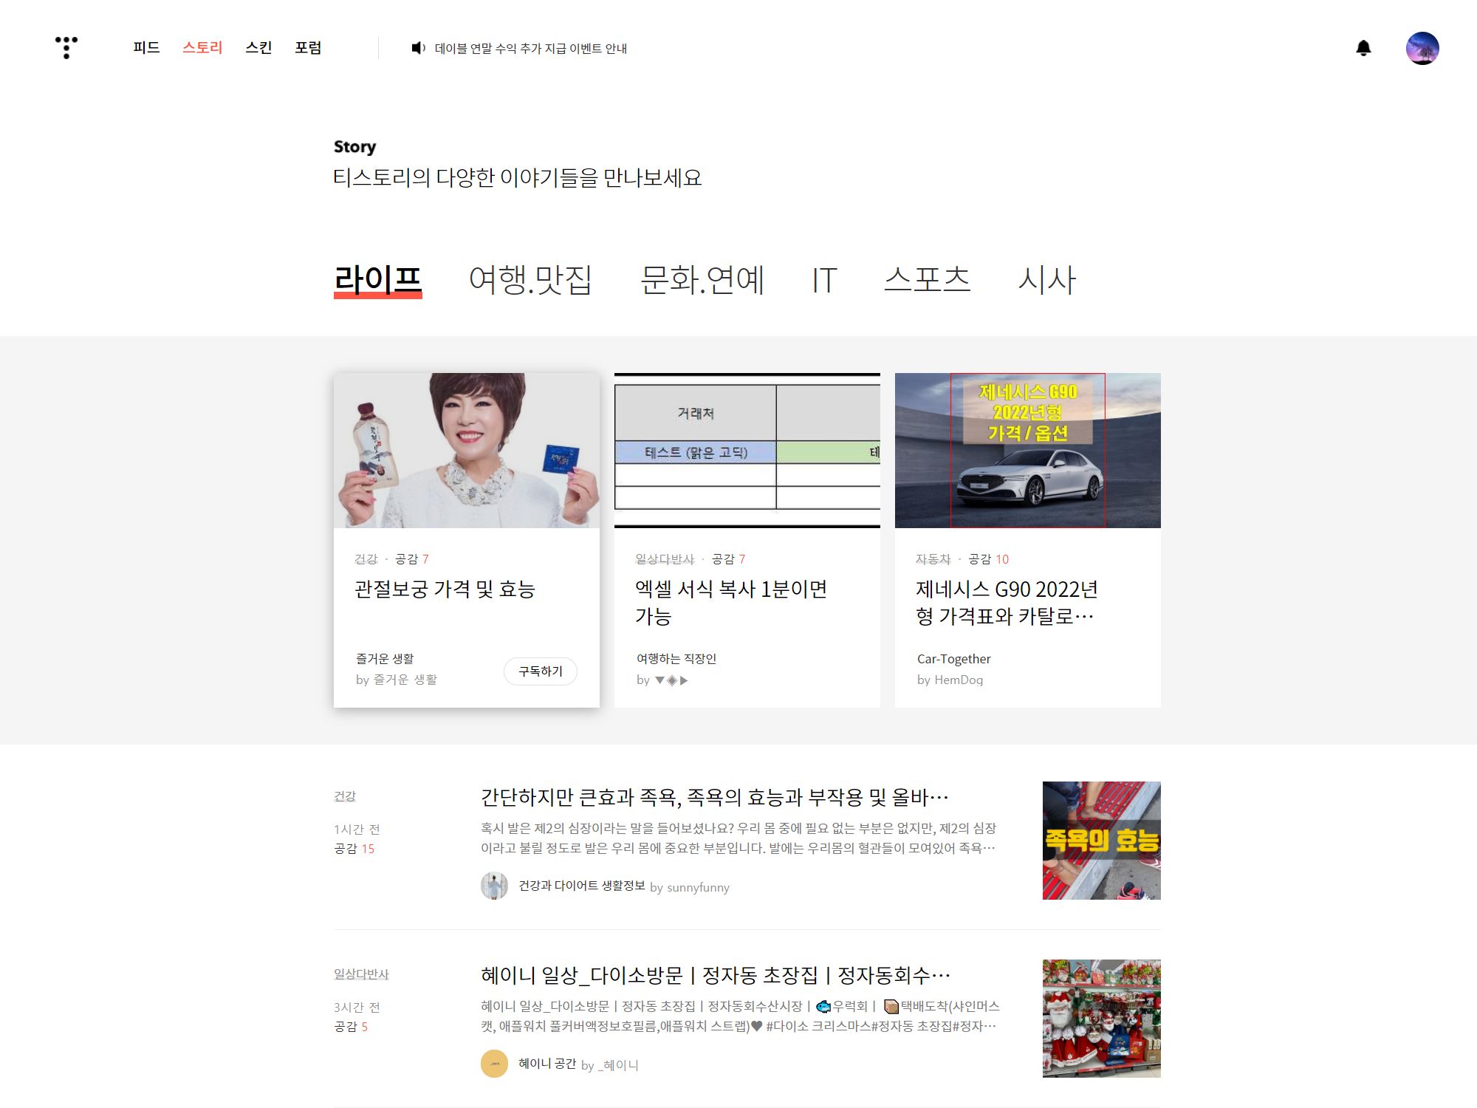
티스토리 서비스 개요
피드 - 내가 구독하는 블로그 새 글
스토리 - 공감 많이 받은 블로그 글 노출
스킨 - 사용자 커스텀 스킨 공유
포럼 - 블로그 소개나 꿀팁 공유, 질문 등

Slide 9
목차
1. 티스토리 서비스 개요
2. 기획에서 받은 요청
3. 개발 과정
4. 결론
5. 마무리

Slide 10
기획에서 받은 요청
스토리 개선을 위한 키워드 필터링 운영툴 추가

Slide 11
기획에서 받은 요청
스토리 개선을 위한 키워드 필터링 운영툴 추가
- 스토리 스팸 키워드

Slide 12
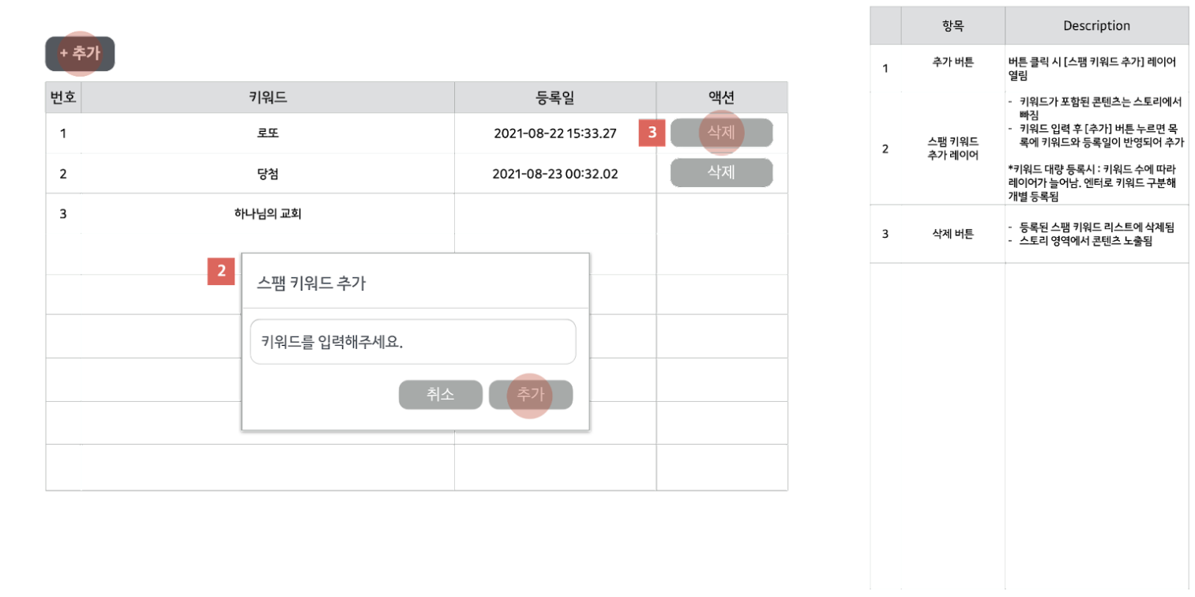
기획에서 받은 요청
스토리 개선을 위한 키워드 필터링 운영툴 추가
- 스토리 스팸 키워드

Slide 13
기획에서 받은 요청
스토리 개선을 위한 키워드 필터링 운영툴 추가
- 스토리 스팸 키워드
- 스토리 규제 목록

Slide 14
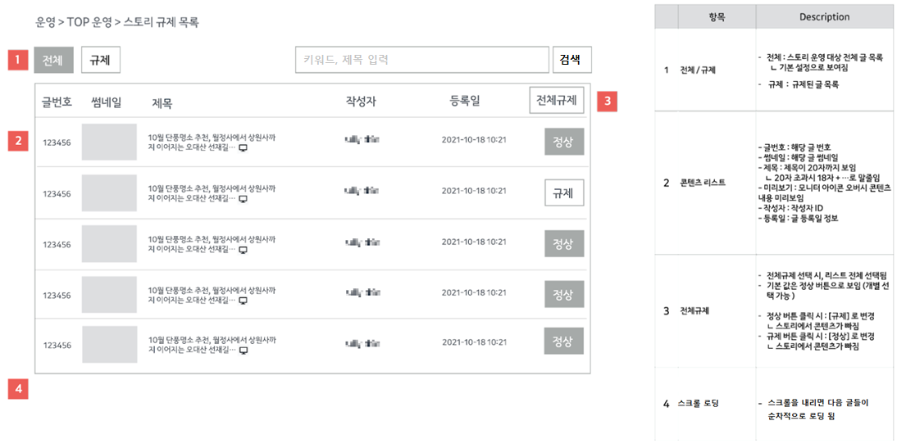
기획에서 받은 요청

Slide 15
목차
1. 티스토리 서비스 개요
2. 기획에서 받은 요청
3. 개발 과정
4. 결론
5. 마무리

Slide 16
개발 과정 - 업무 파악
1. 운영툴은 backoffice 프로젝트(React+js+ts)에서 관리
backoffice

Slide 17
개발 과정 - 업무 파악
1. 운영툴은 backoffice 프로젝트(React+js+ts)에서 관리
2. 여기서 kore 프로젝트(Spring+Kotlin)의 api를 호출하는 방식
backoffice
kore

Slide 18
개발 과정 - 업무 파악
1. 운영툴은 backoffice 프로젝트(React+js+ts)에서 관리
2. 여기서 kore 프로젝트(Spring+Kotlin)의 api를 호출하는 방식
3. 스토리는 java 프로젝트의 Top페이지에 존재
backoffice
kore
java(Top)

Slide 19
개발 과정 - 스토리 스팸 키워드
1. 스팸 키워드를 추가하려면 저장할 DB 테이블이 있어야 함
MySQL
SpamKeyword

Slide 20
개발 과정 - 스토리 스팸 키워드
1. 스팸 키워드를 추가하려면 저장할 DB 테이블이 있어야 함
2. 스팸 키워드 추가/삭제 api를 kore에 작성
backoffice
kore
MySQL
SpamKeyword

Slide 21
개발 과정 - 스토리 스팸 키워드
1. 스팸 키워드를 추가하려면 저장할 DB 테이블이 있어야 함
2. 스팸 키워드 추가/삭제 api를 kore에 작성
3. 뷰에서 리스트를 보여주기 직전에 필터링
backoffice
kore
MySQL
SpamKeyword
java(Top)

Slide 22
개발 과정 - 스토리 스팸 키워드
1. 스팸 키워드를 추가하려면 저장할 DB 테이블이 있어야 함
2. 스팸 키워드 추가/삭제 api를 kore에 작성
3. 뷰에서 리스트를 보여주기 직전에 필터링
하면 끝일 줄 알았는데…
backoffice
kore
MySQL
SpamKeyword
java(Top)

Slide 23
개발 과정 - 스토리 스팸 키워드
1. 스팸 키워드를 추가하려면 저장할 DB 테이블이 있어야 함
2. 스팸 키워드 추가/삭제 api를 kore에 작성
3. 뷰에서 리스트를 보여주기 직전에 필터링
하면 끝일 줄 알았는데…
4. 리액션 MSA가 따로 있어서 api 호출을 하면 보여줄 게시글 반환
backoffice
kore
Reaction MSA
MySQL
SpamKeyword
java(Top)

Slide 24
개발 과정 - 스토리 스팸 키워드
1. 스팸 키워드를 추가하려면 저장할 DB 테이블이 있어야 함
2. 스팸 키워드 추가/삭제 api를 kore에 작성
3. 뷰에서 리스트를 보여주기 직전에 필터링
하면 끝일 줄 알았는데…
4. 리액션 MSA가 따로 있어서 api 호출을 하면 보여줄 게시글 반환
5. 일정한 개수의 게시글을 로드해야 하기 때문에 필터링하고 나면…
backoffice
kore
Reaction MSA
MySQL
SpamKeyword
java(Top)

Slide 25
개발 과정 - 스토리 스팸 키워드
1. 스팸 키워드를 추가하려면 저장할 DB 테이블이 있어야 함
2. 스팸 키워드 추가/삭제 api를 kore에 작성
3. 뷰에서 리스트를 보여주기 직전에 필터링
하면 끝일 줄 알았는데…
4. 리액션 MSA가 따로 있어서 api 호출을 하면 보여줄 게시글 반환
5. 일정한 개수의 게시글을 로드해야 하기 때문에 필터링하고 나면…
로드해야 하는 게시글 수에 맞출 수 없는 사태 발생
backoffice
kore
Reaction MSA
MySQL
SpamKeyword
java(Top)

Slide 26
개발 과정 - 스토리 스팸 키워드
1. 스팸 키워드를 추가하려면 저장할 DB 테이블이 있어야 함
2. 스팸 키워드 추가/삭제 api를 kore에 작성
3. 뷰에서 리스트를 보여주기 직전에 필터링
하면 끝일 줄 알았는데…
4. 리액션 MSA가 따로 있어서 api 호출을 하면 보여줄 게시글 반환
5. 일정한 개수의 게시글을 로드해야 하기 때문에 필터링하고 나면…
로드해야 하는 게시글 수에 맞출 수 없는 사태 발생
6. 개수 맞출 때까지 루프 돌리기 vs 모자라지 않게 넉넉히 가져오기
backoffice
kore
Reaction MSA
MySQL
SpamKeyword
java(Top)

Slide 27
개발 과정 - 스토리 스팸 키워드
1. 스팸 키워드를 추가하려면 저장할 DB 테이블이 있어야 함
2. 스팸 키워드 추가/삭제 api를 kore에 작성
3. 뷰에서 리스트를 보여주기 직전에 필터링
하면 끝일 줄 알았는데…
4. 리액션 MSA가 따로 있어서 api 호출을 하면 보여줄 게시글 반환
5. 일정한 개수의 게시글을 로드해야 하기 때문에 필터링하고 나면…
로드해야 하는 게시글 수에 맞출 수 없는 사태 발생
6. 개수 맞출 때까지 루프 돌리기 vs 모자라지 않게 넉넉히 가져오기
backoffice
kore
Reaction MSA
MySQL
SpamKeyword
java(Top)

Slide 28
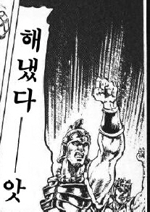
개발 과정 - 스토리 스팸 키워드
1. 스팸 키워드를 추가하려면 저장할 DB 테이블이 있어야 함
2. 스팸 키워드 추가/삭제 api를 kore에 작성
3. 뷰에서 리스트를 보여주기 직전에 필터링
하면 끝일 줄 알았는데…
4. 리액션 MSA가 따로 있어서 api 호출을 하면 보여줄 게시글 반환
5. 일정한 개수의 게시글을 로드해야 하기 때문에 필터링하고 나면…
로드해야 하는 게시글 수에 맞출 수 없는 사태 발생
6. 개수 맞출 때까지 루프 돌리기 vs 모자라지 않게 넉넉히 가져오기
backoffice
kore
Reaction MSA
MySQL
SpamKeyword
java(Top)

Slide 29
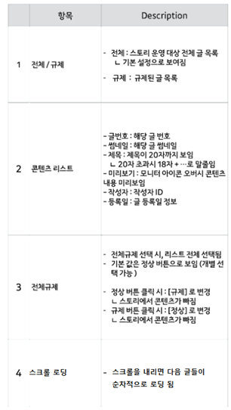
개발 과정 - 스토리 규제 목록
1. 스크롤을 내리면 게시글이 추가로 로딩이 돼야 한다는데…

Slide 30
개발 과정 - 스토리 규제 목록
1. 스크롤을 내리면 게시글이 추가로 로딩이 돼야 한다는데…
로딩된 게시글이 많아지면 '전체 규제'는 쓰기 어려울 것

Slide 31
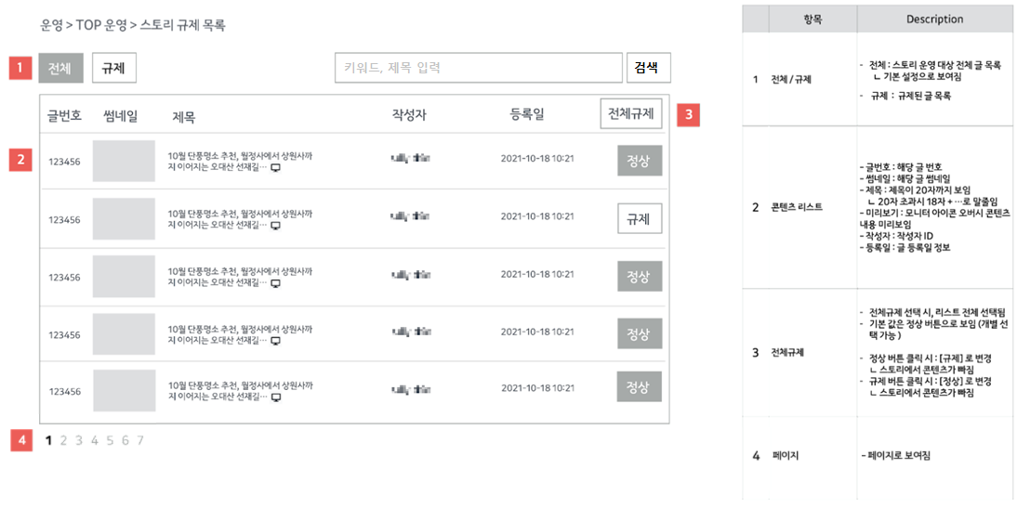
개발 과정 - 스토리 규제 목록
1. 스크롤을 내리면 게시글이 추가로 로딩이 돼야 한다는데…
로딩된 게시글이 많아지면 '전체 규제'는 쓰기 어려울 것
페이지네이션을 제안 -> 승인 -> 스펙 변경

Slide 32
개발 과정 - 스토리 규제 목록
1. 스크롤을 내리면 게시글이 추가로 로딩이 돼야 한다는데…
로딩된 게시글이 많아지면 '전체 규제'는 쓰기 어려울 것
페이지네이션을 제안 -> 승인 -> 스펙 변경
2. 필터링 없이 일단 전체 목록을 불러와야 함
backoffice
kore
Reaction MSA
MySQL
SpamKeyword
java(Top)

Slide 33
개발 과정 - 스토리 규제 목록
1. 스크롤을 내리면 게시글이 추가로 로딩이 돼야 한다는데…
로딩된 게시글이 많아지면 '전체 규제'는 쓰기 어려울 것
페이지네이션을 제안 -> 승인 -> 스펙 변경
2. 필터링 없이 일단 전체 목록을 불러와야 함
그리고 각 게시글의 규제 여부를 알아야 함(규제글 조회)
backoffice
kore
Reaction MSA
MySQL
SpamKeyword
java(Top)

Slide 34
개발 과정 - 스토리 규제 목록
1. 스크롤을 내리면 게시글이 추가로 로딩이 돼야 한다는데…
로딩된 게시글이 많아지면 '전체 규제'는 쓰기 어려울 것
페이지네이션을 제안 -> 승인 -> 스펙 변경
2. 필터링 없이 일단 전체 목록을 불러와야 함
그리고 각 게시글의 규제 여부를 알아야 함(규제글 조회)
backoffice
kore
Reaction MSA
MySQL
SpamKeyword
StoryRestricted
java(Top)

Slide 35
개발 과정 - 스토리 규제 목록
1. 스크롤을 내리면 게시글이 추가로 로딩이 돼야 한다는데…
로딩된 게시글이 많아지면 '전체 규제'는 쓰기 어려울 것
페이지네이션을 제안 -> 승인 -> 스펙 변경
2. 필터링 없이 일단 전체 목록을 불러와야 함
그리고 각 게시글의 규제 여부를 알아야 함(규제글 조회)
3. 근데 스팸 키워드를 포함해서 필터링되는 글도 규제로 보고
규제글 목록에서 같이 볼 수 있어야 한다고 함 🤯
backoffice
kore
Reaction MSA
MySQL
SpamKeyword
StoryRestricted
java(Top)

Slide 36
개발 과정 - 스토리 규제 목록
1. 스크롤을 내리면 게시글이 추가로 로딩이 돼야 한다는데…
로딩된 게시글이 많아지면 '전체 규제'는 쓰기 어려울 것
페이지네이션을 제안 -> 승인 -> 스펙 변경
2. 필터링 없이 일단 전체 목록을 불러와야 함
그리고 각 게시글의 규제 여부를 알아야 함(규제글 조회)
3. 근데 스팸 키워드를 포함해서 필터링되는 글도 규제로 보고
규제글 목록에서 같이 볼 수 있어야 한다고 함 🤯 -> 배치 처리
backoffice
kore
Reaction MSA
MySQL
SpamKeyword
StoryRestricted
java(Top)

Slide 37
개발 과정 - 스토리 규제 목록
1. 스크롤을 내리면 게시글이 추가로 로딩이 돼야 한다는데…
로딩된 게시글이 많아지면 '전체 규제'는 쓰기 어려울 것
페이지네이션을 제안 -> 승인 -> 스펙 변경
2. 필터링 없이 일단 전체 목록을 불러와야 함
그리고 각 게시글의 규제 여부를 알아야 함(규제글 조회)
3. 근데 스팸 키워드를 포함해서 필터링되는 글도 규제로 보고
규제글 목록에서 같이 볼 수 있어야 한다고 함 🤯 -> 배치 처리
4. 심지어 스팸 키워드를 포함해서 규제된 글을 따로 규제 해제하면
정상적으로 스토리에 노출되어야 함
backoffice
kore
Reaction MSA
MySQL
SpamKeyword
StoryRestricted
java(Top)

Slide 38
개발 과정 - 스토리 규제 목록
5. 규제 테이블에 keyword, isExcepted 컬럼 추가
backoffice
kore
Reaction MSA
MySQL
SpamKeyword
StoryRestricted
java(Top)

Slide 39
개발 과정 - 스토리 규제 목록
5. 규제 테이블에 keyword, isExcepted 컬럼 추가
6. 페이지네이션을 구현하려고 봤더니… 불가능한 스펙
backoffice
kore
Reaction MSA
MySQL
SpamKeyword
StoryRestricted
java(Top)

Slide 40
개발 과정 - 스토리 규제 목록
5. 규제 테이블에 keyword, isExcepted 컬럼 추가
6. 페이지네이션을 구현하려고 봤더니… 불가능한 스펙
-> 이전/다음 페이지로만 이동하게끔 구현
backoffice
kore
Reaction MSA
MySQL
SpamKeyword
StoryRestricted
java(Top)

Slide 41
개발 과정 - 스토리 규제 목록
5. 규제 테이블에 keyword, isExcepted 컬럼 추가
6. 페이지네이션을 구현하려고 봤더니… 불가능한 스펙
-> 이전/다음 페이지로만 이동하게끔 구현
7. 검색을 하려고 봤더니…
backoffice
kore
Reaction MSA
MySQL
SpamKeyword
StoryRestricted
java(Top)

Slide 42
개발 과정 - 스토리 규제 목록
5. 규제 테이블에 keyword, isExcepted 컬럼 추가
6. 페이지네이션을 구현하려고 봤더니… 불가능한 스펙
-> 이전/다음 페이지로만 이동하게끔 구현
7. 검색을 하려고 봤더니…
- 글을 불러와서 contains 등을 통해 포함 여부 확인
backoffice
kore
Reaction MSA
MySQL
SpamKeyword
StoryRestricted
java(Top)

Slide 43
개발 과정 - 스토리 규제 목록
5. 규제 테이블에 keyword, isExcepted 컬럼 추가
6. 페이지네이션을 구현하려고 봤더니… 불가능한 스펙
-> 이전/다음 페이지로만 이동하게끔 구현
7. 검색을 하려고 봤더니…
- 글을 불러와서 contains 등을 통해 포함 여부 확인 (느려)
backoffice
kore
Reaction MSA
MySQL
SpamKeyword
StoryRestricted
java(Top)

Slide 44
개발 과정 - 스토리 규제 목록
5. 규제 테이블에 keyword, isExcepted 컬럼 추가
6. 페이지네이션을 구현하려고 봤더니… 불가능한 스펙
-> 이전/다음 페이지로만 이동하게끔 구현
7. 검색을 하려고 봤더니…
- 글을 불러와서 contains 등을 통해 포함 여부 확인 (느려)
- DB에서 LIKE 절로 키워드 포함 게시글 SELECT
backoffice
kore
Reaction MSA
MySQL
SpamKeyword
StoryRestricted
java(Top)

Slide 45
개발 과정 - 스토리 규제 목록
5. 규제 테이블에 keyword, isExcepted 컬럼 추가
6. 페이지네이션을 구현하려고 봤더니… 불가능한 스펙
-> 이전/다음 페이지로만 이동하게끔 구현
7. 검색을 하려고 봤더니…
- 글을 불러와서 contains 등을 통해 포함 여부 확인 (느려)
- DB에서 LIKE 절로 키워드 포함 게시글 SELECT (느려)
backoffice
kore
Reaction MSA
MySQL
SpamKeyword
StoryRestricted
java(Top)

Slide 46
개발 과정 - 스토리 규제 목록
5. 규제 테이블에 keyword, isExcepted 컬럼 추가
6. 페이지네이션을 구현하려고 봤더니… 불가능한 스펙
-> 이전/다음 페이지로만 이동하게끔 구현
7. 검색을 하려고 봤더니…
- 글을 불러와서 contains 등을 통해 포함 여부 확인 (느려)
- DB에서 LIKE 절로 키워드 포함 게시글 SELECT (느려)
- Elasticsearch를 사용?
backoffice
kore
Reaction MSA
MySQL
SpamKeyword
StoryRestricted
java(Top)

Slide 47
개발 과정 - 스토리 규제 목록
ES
Event Worker
Kafka
5. 규제 테이블에 keyword, isExcepted 컬럼 추가
6. 페이지네이션을 구현하려고 봤더니… 불가능한 스펙
-> 이전/다음 페이지로만 이동하게끔 구현
7. 검색을 하려고 봤더니…
- 글을 불러와서 contains 등을 통해 포함 여부 확인 (느려)
- DB에서 LIKE 절로 키워드 포함 게시글 SELECT (느려)
- Elasticsearch를 사용?
backoffice
kore
Reaction MSA
MySQL
SpamKeyword
StoryRestricted
java(Top)

Slide 48
개발 과정 - 스토리 규제 목록
ES
Event Worker
Kafka
5. 규제 테이블에 keyword, isExcepted 컬럼 추가
6. 페이지네이션을 구현하려고 봤더니… 불가능한 스펙
-> 이전/다음 페이지로만 이동하게끔 구현
7. 검색을 하려고 봤더니…
- 글을 불러와서 contains 등을 통해 포함 여부 확인 (느려)
- DB에서 LIKE 절로 키워드 포함 게시글 SELECT (느려)
- Elasticsearch를 사용? (너무 과한 거 같은데)
backoffice
kore
Reaction MSA
MySQL
SpamKeyword
StoryRestricted
java(Top)

Slide 49
개발 과정 - 스토리 규제 목록
ES
Event Worker
Kafka
5. 규제 테이블에 keyword, isExcepted 컬럼 추가
6. 페이지네이션을 구현하려고 봤더니… 불가능한 스펙
-> 이전/다음 페이지로만 이동하게끔 구현
7. 검색을 하려고 봤더니…
- 글을 불러와서 contains 등을 통해 포함 여부 확인 (느려)
- DB에서 LIKE 절로 키워드 포함 게시글 SELECT (느려)
- Elasticsearch를 사용? (너무 과한 거 같은데)
- 결론: 스펙 아웃
backoffice
kore
Reaction MSA
MySQL
SpamKeyword
StoryRestricted
java(Top)

Slide 50
개발 과정 - 스토리 규제 목록
5. 규제 테이블에 keyword, isExcepted 컬럼 추가
6. 페이지네이션을 구현하려고 봤더니… 불가능한 스펙
-> 이전/다음 페이지로만 이동하게끔 구현
7. 검색을 하려고 봤더니…
- 글을 불러와서 contains 등을 통해 포함 여부 확인 (느려)
- DB에서 LIKE 절로 키워드 포함 게시글 SELECT (느려)
- Elasticsearch를 사용? (너무 과한 거 같은데)
- 결론: 스펙 아웃
8. 남은 일: 규제 테이블에서 1달 지난 게시글 삭제 배치 작성
8. 남은 일: 스팸 키워드를 포함하는 게시글 규제 배치 작성
backoffice
kore
Reaction MSA
MySQL
SpamKeyword
StoryRestricted
java(Top)

Slide 51
개발 과정 - 스토리 규제 목록
9. 그냥 1달 지난 게시글 삭제 배치는 쿼리 1줄로 끝
backoffice
kore
Reaction MSA
MySQL
SpamKeyword
StoryRestricted
java(Top)

Slide 52
개발 과정 - 스토리 규제 목록
9. 그냥 1달 지난 게시글 삭제 배치는 쿼리 1줄로 끝
10. 스팸 키워드 포함 게시글 규제 배치는… 어?
backoffice
kore
Reaction MSA
MySQL
SpamKeyword
StoryRestricted
java(Top)

Slide 53
개발 과정 - 스토리 규제 목록
9. 그냥 1달 지난 게시글 삭제 배치는 쿼리 1줄로 끝
10. 스팸 키워드 포함 게시글 규제 배치는… 어?
- 작성된 게시글이 수정되는 경우 고려
backoffice
kore
Reaction MSA
MySQL
SpamKeyword
StoryRestricted
java(Top)

Slide 54
개발 과정 - 스토리 규제 목록
9. 그냥 1달 지난 게시글 삭제 배치는 쿼리 1줄로 끝
10. 스팸 키워드 포함 게시글 규제 배치는… 어?
- 작성된 게시글이 수정되는 경우 고려
- 스팸 키워드가 새롭게 등록되는 경우 고려
backoffice
kore
Reaction MSA
MySQL
SpamKeyword
StoryRestricted
java(Top)

Slide 55
개발 과정 - 스토리 규제 목록
9. 그냥 1달 지난 게시글 삭제 배치는 쿼리 1줄로 끝
10. 스팸 키워드 포함 게시글 규제 배치는… 어?
- 작성된 게시글이 수정되는 경우 고려
- 스팸 키워드가 새롭게 등록되는 경우 고려
-> 계속해서 전수 검사 필요(거대한 비용)
backoffice
kore
Reaction MSA
MySQL
SpamKeyword
StoryRestricted
java(Top)

Slide 56
개발 과정 - 스토리 규제 목록
ES
9. 그냥 1달 지난 게시글 삭제 배치는 쿼리 1줄로 끝
10. 스팸 키워드 포함 게시글 규제 배치는… 어?
- 작성된 게시글이 수정되는 경우 고려
- 스팸 키워드가 새롭게 등록되는 경우 고려
-> 계속해서 전수 검사 필요(거대한 비용)
- 공감 5개 조건을 무시하고 ES를 이용하는 게 어떨지
backoffice
kore
Reaction MSA
MySQL
SpamKeyword
StoryRestricted
java(Top)

Slide 57
개발 과정 - 스토리 규제 목록
ES
9. 그냥 1달 지난 게시글 삭제 배치는 쿼리 1줄로 끝
10. 스팸 키워드 포함 게시글 규제 배치는… 어?
- 작성된 게시글이 수정되는 경우 고려
- 스팸 키워드가 새롭게 등록되는 경우 고려
-> 계속해서 전수 검사 필요(거대한 비용)
- 공감 5개 조건을 무시하고 ES를 이용하는 게 어떨지
-> 승인 -> 스펙 변경
backoffice
kore
Reaction MSA
MySQL
SpamKeyword
StoryRestricted
java(Top)

Slide 58
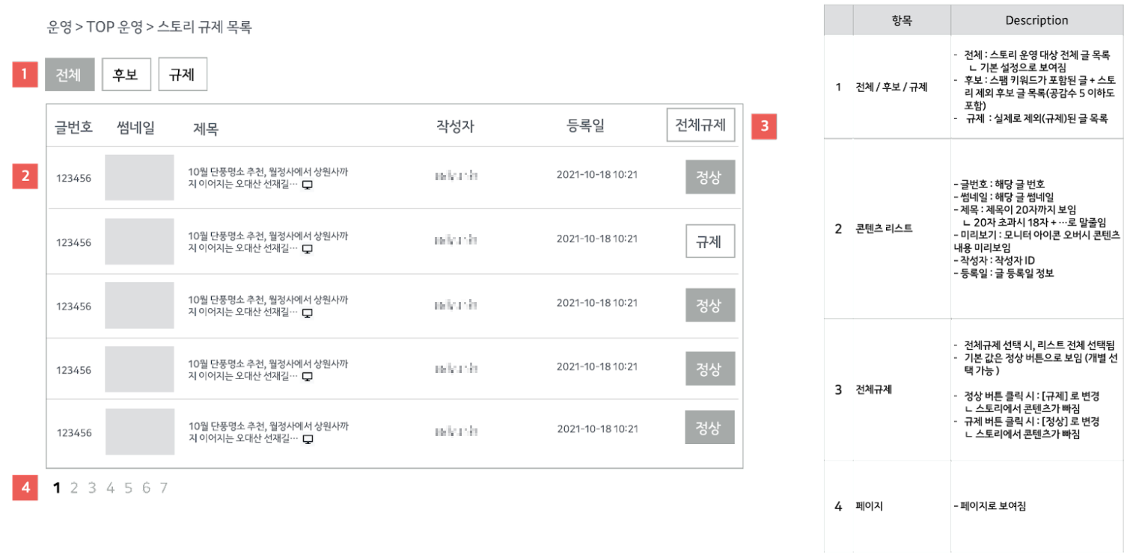
개발 과정 - 스토리 규제 목록
ES
9. 그냥 1달 지난 게시글 삭제 배치는 쿼리 1줄로 끝
10. 스팸 키워드 포함 게시글 규제 배치는… 어?
- 작성된 게시글이 수정되는 경우 고려
- 스팸 키워드가 새롭게 등록되는 경우 고려
-> 계속해서 전수 검사 필요(거대한 비용)
- 공감 5개 조건을 무시하고 ES를 이용하는 게 어떨지
-> 승인 -> 스펙 변경
backoffice
kore
Reaction MSA
MySQL
SpamKeyword
StoryRestricted
java(Top)

Slide 59
개발 과정 - 스토리 규제 목록
ES
9. 그냥 1달 지난 게시글 삭제 배치는 쿼리 1줄로 끝
10. 스팸 키워드 포함 게시글 규제 배치는… 어?
- 작성된 게시글이 수정되는 경우 고려
- 스팸 키워드가 새롭게 등록되는 경우 고려
-> 계속해서 전수 검사 필요(거대한 비용)
- 공감 5개 조건을 무시하고 ES를 이용하는 게 어떨지
-> 승인 -> 스펙 변경
11. 요구사항 기능 구현 완료 (11/8 ~ 12/17)
backoffice
kore
Reaction MSA
MySQL
SpamKeyword
StoryRestricted
java(Top)

Slide 60
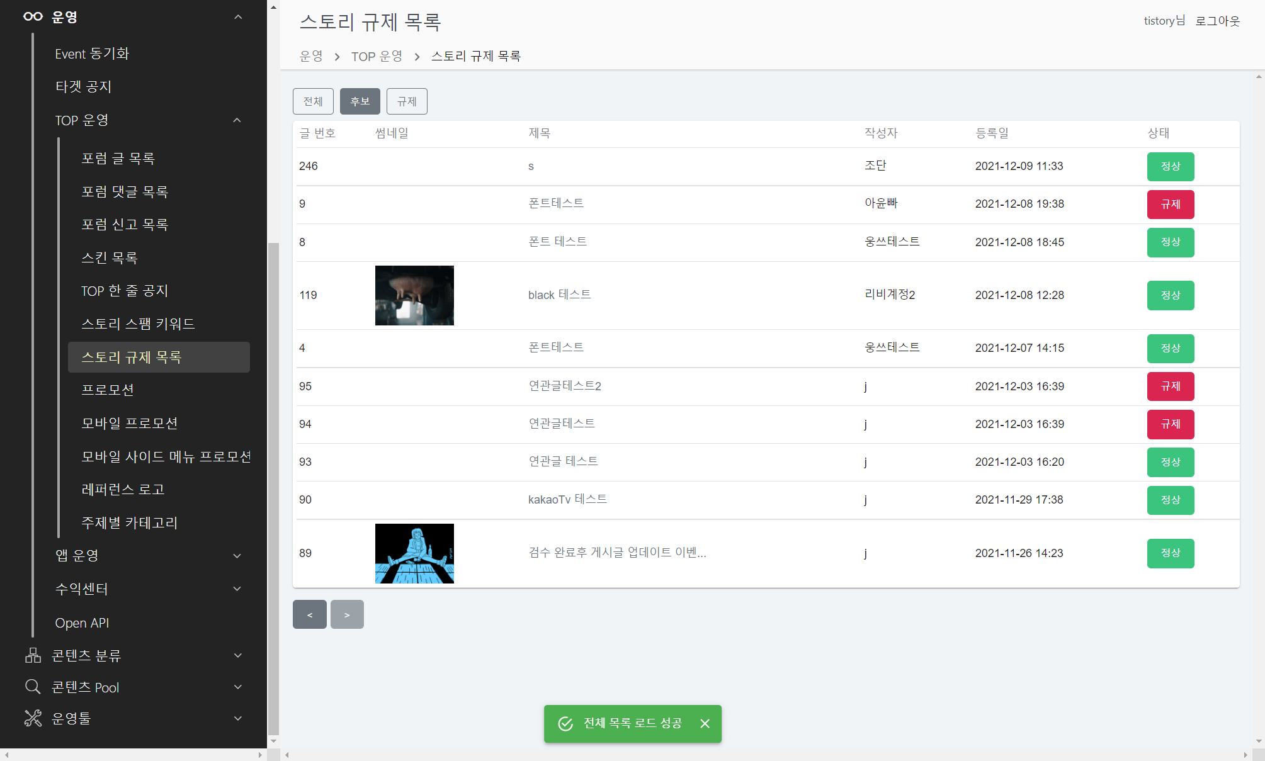
개발 과정 - 스토리 규제 목록
ES
9. 그냥 1달 지난 게시글 삭제 배치는 쿼리 1줄로 끝
10. 스팸 키워드 포함 게시글 규제 배치는… 어?
- 작성된 게시글이 수정되는 경우 고려
- 스팸 키워드가 새롭게 등록되는 경우 고려
-> 계속해서 전수 검사 필요(거대한 비용)
- 공감 5개 조건을 무시하고 ES를 이용하는 게 어떨지
-> 승인 -> 스펙 변경
11. 요구사항 기능 구현 완료 (11/8 ~ 12/17)
backoffice
kore
Reaction MSA
MySQL
SpamKeyword
StoryRestricted
java(Top)

Slide 61
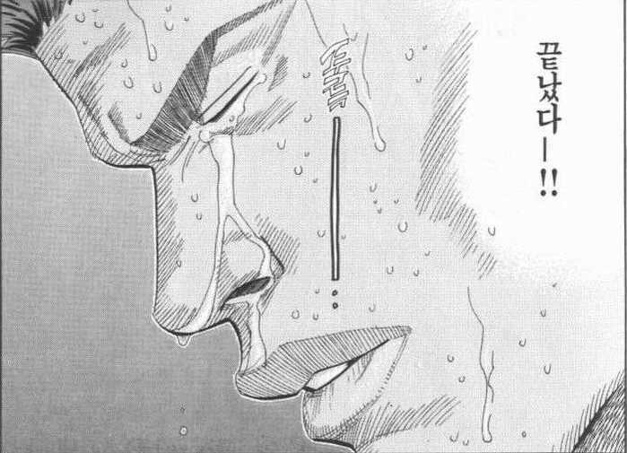
개발 과정 - 스토리 규제 목록
ES
9. 그냥 1달 지난 게시글 삭제 배치는 쿼리 1줄로 끝
10. 스팸 키워드 포함 게시글 규제 배치는… 어?
- 작성된 게시글이 수정되는 경우 고려
- 스팸 키워드가 새롭게 등록되는 경우 고려
-> 계속해서 전수 검사 필요(거대한 비용)
- 공감 5개 조건을 무시하고 ES를 이용하는 게 어떨지
-> 승인 -> 스펙 변경
11. 요구사항 기능 구현 완료 (11/8 ~ 12/17)
backoffice
kore
Reaction MSA
MySQL
SpamKeyword
StoryRestricted
java(Top)

Slide 62
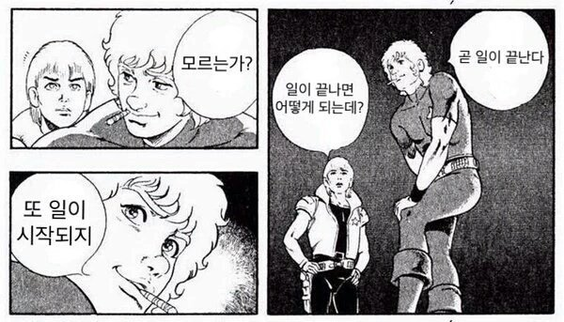
개발 과정 - 스토리 규제 목록
ES
9. 그냥 1달 지난 게시글 삭제 배치는 쿼리 1줄로 끝
10. 스팸 키워드 포함 게시글 규제 배치는… 어?
- 작성된 게시글이 수정되는 경우 고려
- 스팸 키워드가 새롭게 등록되는 경우 고려
-> 계속해서 전수 검사 필요(거대한 비용)
- 공감 5개 조건을 무시하고 ES를 이용하는 게 어떨지
-> 승인 -> 스펙 변경
11. 요구사항 기능 구현 완료 (11/8 ~ 12/17)
backoffice
kore
Reaction MSA
MySQL
SpamKeyword
StoryRestricted
java(Top)

Slide 63
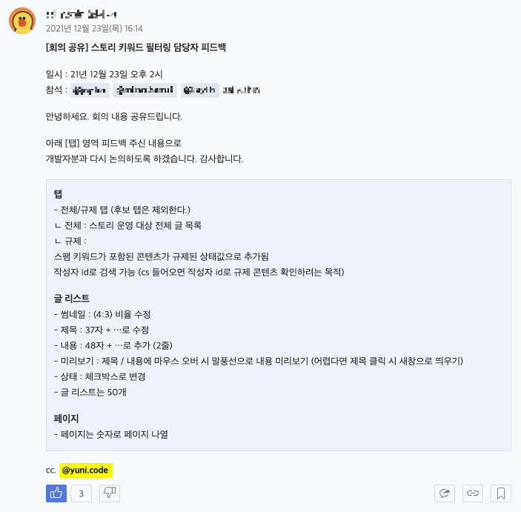
개발 과정 - 스토리 규제 목록
ES
9. 그냥 1달 지난 게시글 삭제 배치는 쿼리 1줄로 끝
10. 스팸 키워드 포함 게시글 규제 배치는… 어?
- 작성된 게시글이 수정되는 경우 고려
- 스팸 키워드가 새롭게 등록되는 경우 고려
-> 계속해서 전수 검사 필요(거대한 비용)
- 공감 5개 조건을 무시하고 ES를 이용하는 게 어떨지
-> 승인 -> 스펙 변경
11. 요구사항 기능 구현 완료 (11/8 ~ 12/17)
backoffice
kore
Reaction MSA
MySQL
SpamKeyword
StoryRestricted
java(Top)

Slide 64
목차
1. 티스토리 서비스 개요
2. 기획에서 받은 요청
3. 개발 과정
4. 결론
5. 마무리

Slide 65
결론
일단 돌아는 간다

Slide 66
결론
일단 돌아는 간다
모르는 것들 투성이지만 그래도 뭔가 하다 보니 어떻게든 된다

Slide 67
결론
일단 돌아는 간다
모르는 것들 투성이지만 그래도 뭔가 하다 보니 어떻게든 된다
공부할 게 끔찍할 정도로 많다

Slide 68
결론
일단 돌아는 간다
모르는 것들 투성이지만 그래도 뭔가 하다 보니 어떻게든 된다
공부할 게 끔찍할 정도로 많다
요구사항은 계속해서 바뀌므로 변경에 용이하게 잘 짜야 한다

Slide 69
목차
1. 티스토리 서비스 개요
2. 기획에서 받은 요청
3. 개발 과정
4. 결론
5. 마무리

Slide 70
마무리
봐 주셔서 감사합니다.

